Slide 1
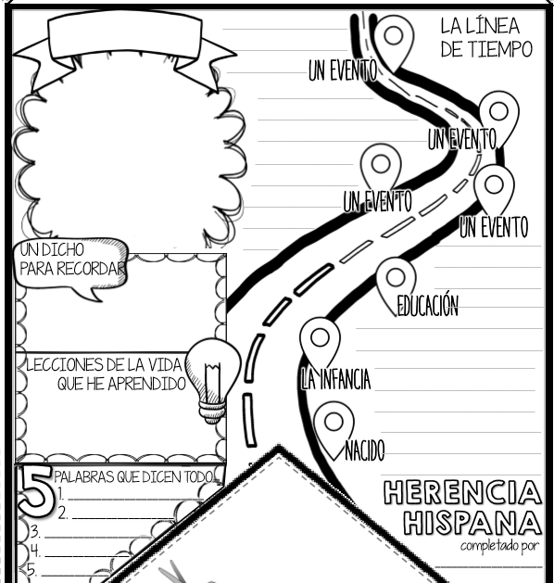
name of person
drawing
quote
Education
Childhood
birthplace
lesson
Key words
Your name

Slide 3
Bienvenidos a Nuestra clase español 1
Hoy es Lunes, el cuatro de febrero

Slide 4
Anuncios
Lunes – master present tense verbs
Martes – master ser vs estar
Miercoles – guest speaker 2nd-4th – 5th & 6th video
Jueves – Exam review –quizezz – bring your laptop
Viernes – Exam III round 2, si se puede!

Slide 5
Objetivo y dol
LLWBAT conjugate verbs in a sentence.
100% of LLW write 5 sentences with conjugated verbs 100% correctly.
NI1.2d Interpret meaning through knowledge of grammatical structures, cognates, and context
IB Profile: thinkers

Slide 6
Pronouns Who we talking about here?
Los estudiantes = ____
Mi familia y yo = ____
Tus amigos = ____
El perro = ____
Tu y tus amigos = ____
Señor Vargas = _____
Paco = _____
Mi lápiz = ______
YO
TU
EL/ELLA/USTED
NOSOTROS/NOSOTRAS
ELLOS/ELLAS/USTEDES

Slide 7
Pronouns Who we talking about here?
Los estudiantes = ellos or they
Mi familia y yo = nosotros or we
Tus amigos = ellos or they
El perro = el or him
Tu y tus amigos = ustedes or y’all
Señor Vargas = el/usted or him/sir
Paco = el or him
Mi lápiz = “it” goes in the same category as el/ella, him or her
YO
TU
EL/ELLA/USTED
NOSOTROS/NOSOTRAS
ELLOS/ELLAS/USTEDES

Slide 8
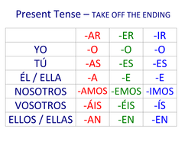
Pronouns >> verbs making the Cxn
Los estudiantes _______ (practicar) para el examen.
Mi familia y yo _________ (cantar) en el carro.
Tus amigos _______ (usar) las computadoras.
El perro ________ (comer) mi tarea cada semana.
Tu y tus amigos __________ (hablar) cada fin de semana.
¿Señor Vargas, como ______ (estar), Usted?
Paco ______ (tener) que ir al baño.
Mi lápiz ______ (ser) azul y blanco.

Slide 9
Quiz- Quiz- Trade
Walk when the music starts
Find a new partner
High five – chócalas!
Look at the verb an determine the subject or pronoun
HABLO - answer: yo BAILA – answer: el, ella, usted
Trade cards, find a new partner rinse and repeat 5 times.

Slide 10
dol
Contesta en español…
¿Qué hacen tú y tus amigos después de la escuela?
¿Sabes bailar o cantar?
¿Tu mama sabe hablar español?

Slide 13
Escucha – listening exercise escribe su horario - write out her schedule
HORA CLASE.___________________________________
Primera Hora –
Segunda Hora –
Tercera Hora –
Cuarta Hora –
Quinta Hora-
Sexta Hora –
Séptima Hora –
Octava Hora –
Novena hora -
http://media.pearsonschool.com/realidades/mp3s/level1/ch02/L1_c2a_act_2.mp3

Slide 14
Escucha – listening exercise escribe su horario - write out her schedule
HORA CLASE.___________________________________
Primera Hora – tecnología
Segunda Hora – arte
Tercera Hora – ciencias sociales
Cuarta Hora – ciencias naturales
Quinta Hora - almuerzo
Sexta Hora – español
Séptima Hora – matemáticas
Octava Hora – ingles
Novena hora – educación física
http://media.pearsonschool.com/realidades/mp3s/level1/ch02/L1_c2a_act_2.mp3

Slide 15
Bienvenidos a Nuestra clase español 1
Hoy es martes, el cinco de febrero

Slide 16
OBJETIVO Y DOL
LLWBAT differentiate between ser and estar and conjugate them in sentences. [NL.1.1c]
100% LLW differentiate between ser and estar by writing a story using ser & estar correctly in 9/10 instances.

Slide 17
Ser vs estar
permanent
temporary
Description
Occupation
Characteristic
Time
Origin
Relationship

Slide 18
Ser vs estar
permanent
temporary
Description
Occupation
Characteristic
Time
Origin
Relationship
Position
Location
Action
Ccndition
Emotion

Slide 19
Somos ordenados we are orderly
22 of you will be given a card with a word from the mnemonics
D.O.C.T.O.R.
And
P.L.A.C.e.
The first of 4 teams to find each other and stand in the correct order holding their cards wins.
Red team vs White team

Slide 20
Saquen sus pizarras por favor ☺

Slide 21
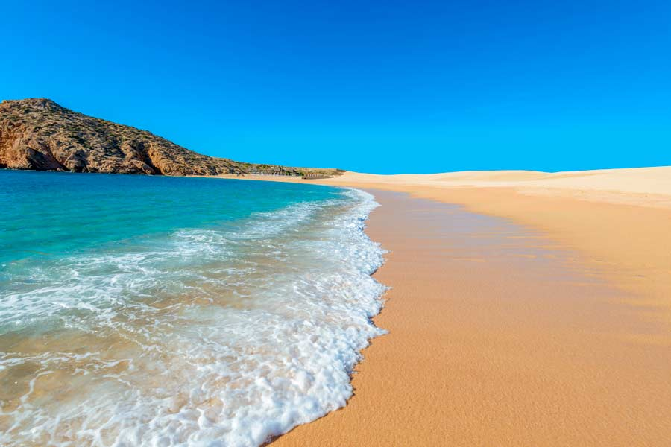
My teacher is not here today.
Mi maestra no ______ aquí hoy.

Slide 22
My teacher is not here today.
Mi maestra no _esta__ aquí hoy.

Slide 23
I’m tired this morning.
_______ cansado esta mañana.

Slide 24
I’m tired this morning.
_Estoy__ cansado esta mañana.

Slide 25
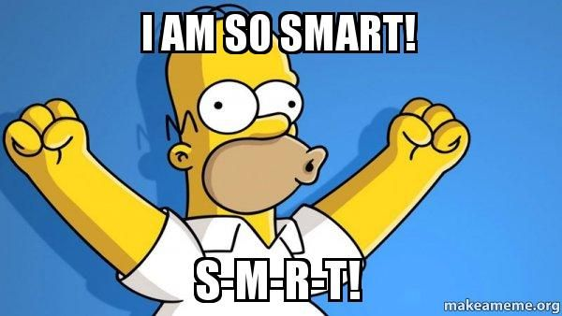
You and your friends are shmart.
Tu y tus amigos _______ inteligentes.

Slide 26
You and your friends are shmart.
Tu y tus amigos _son__ inteligentes.

Slide 27
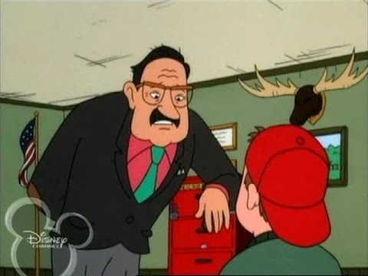
The principal is in his office.
El director _______ en su oficina.

Slide 28
The principal is in his office.
El director _esta___ en su oficina.

Slide 29
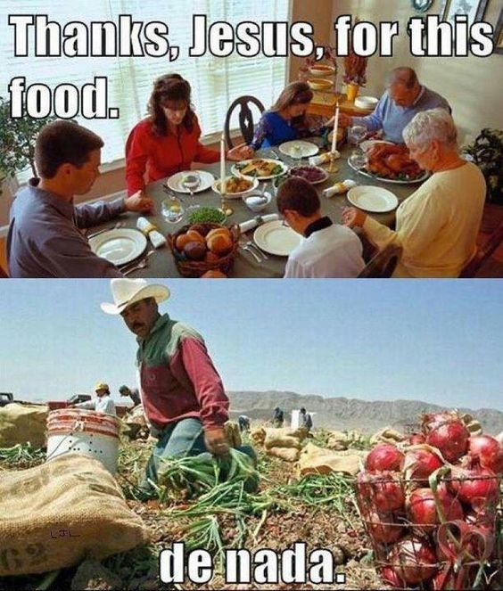
My friend is from México.
Mi amigo ____ de México.

Slide 30
My friend is from México.
Mi amigo _es__ de México.

Slide 31
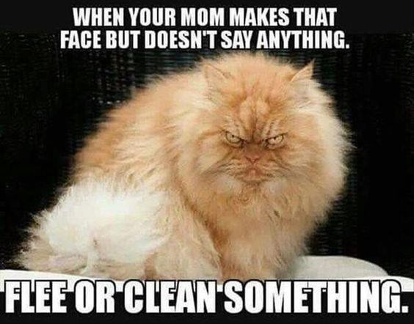
Are you in school right now?
________ en la escuela ahorita?

Slide 32
Are you in school right now?
_Estas__ en la escuela ahorita?

Slide 33
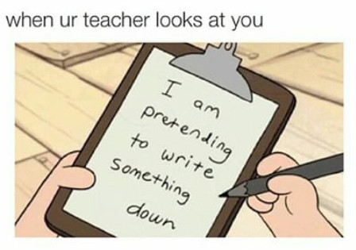
My paper is on the table.
Mi papel _______ en la mesa.

Slide 34
My paper is on the table.
Mi papel _esta___ en la mesa.

Slide 35
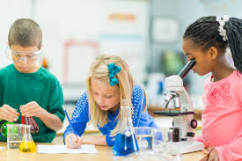
DOL: HAZ UNA HISTORIA MAKE A STORY
¿Cómo están los estudiantes?
¿Cómo son los estudiantes? (características)
¿De dónde son?
¿Dónde están? ¿En que clase están?
¿Qué hora es? ¿Qué día es?

Slide 38
Crear 3 preguntas
Write 3 questions about any of the following topics:
Growing up in Latin America
Afro-latino culture and traditions
The challenges that Afro-latinos face
The challanges of immigrating to a new country

Slide 39
Bienvenidos a Nuestra clase español 1
Hoy es miércoles, el seis de febrero

Slide 40
Black in Latin America
Ep 4 Brazil:
https://na01.safelinks.protection.outlook.com/?url=https%3A%2F%2Fyoutu.be%2FGh7c46U5hhY&amp;data=02%7C01%7Cddealba%40hsd2.org%7C8e22a5cf8c344cbda2b908d688c6adb7%7C5485c62b55af4fce807eff1a7e126fcc%7C0%7C0%7C636846784239187193&amp;sdata=BgmCp34mZEjPcX6O4dK99%2BwfxaHocqN5Onr6nphD1Q8%3D&amp;reserved=0
Ep 2 Cuba:
https://na01.safelinks.protection.outlook.com/?url=https%3A%2F%2Fyoutu.be%2Fk7p30a4auyA&amp;data=02%7C01%7Cddealba%40hsd2.org%7C8e22a5cf8c344cbda2b908d688c6adb7%7C5485c62b55af4fce807eff1a7e126fcc%7C0%7C0%7C636846784239187193&amp;sdata=AOKzLkVistSBxpQnOo1PxEXU1QRP0vP5CcAjZaeeCP0%3D&amp;reserved=0
Ep 1 DR and Haiti:
https://na01.safelinks.protection.outlook.com/?url=https%3A%2F%2Fyoutu.be%2F6RlG4b3LV9o&amp;data=02%7C01%7Cddealba%40hsd2.org%7C8e22a5cf8c344cbda2b908d688c6adb7%7C5485c62b55af4fce807eff1a7e126fcc%7C0%7C0%7C636846784239187193&amp;sdata=TGq%2FnVjs8JAjgg2URTnaqhkjlhnTk%2FZVc5lgtIATP3s%3D&amp;reserved=0
Ep 3 Peru and Mexico:
https://na01.safelinks.protection.outlook.com/?url=https%3A%2F%2Fyoutu.be%2FJIzHIRCBtdE&amp;data=02%7C01%7Cddealba%40hsd2.org%7C8e22a5cf8c344cbda2b908d688c6adb7%7C5485c62b55af4fce807eff1a7e126fcc%7C0%7C0%7C636846784239187193&amp;sdata=%2BFUz%2Fter6iRDFOy3sTFlK%2FNqs9a0toRsTRJ1Tqe%2BE5c%3D&amp;reserved=0

Slide 42
A
B
C
___ La enfermera
___ El estudiante
___ La bibliotecaria
___ El director
___ El Custodio
___ La Guardia
E
F
D

Slide 43
Bienvenidos a Nuestra clase español 1
Hoy es jueves, el siete de febrero

Slide 44
Saquen sus computadoras por favor ☺ go to “Quizizz”

Slide 46
Bienvenidos a Nuestra clase español 1
Hoy es viernes, el ocho de febrero

Slide 47
Examen 3

